Slide 1
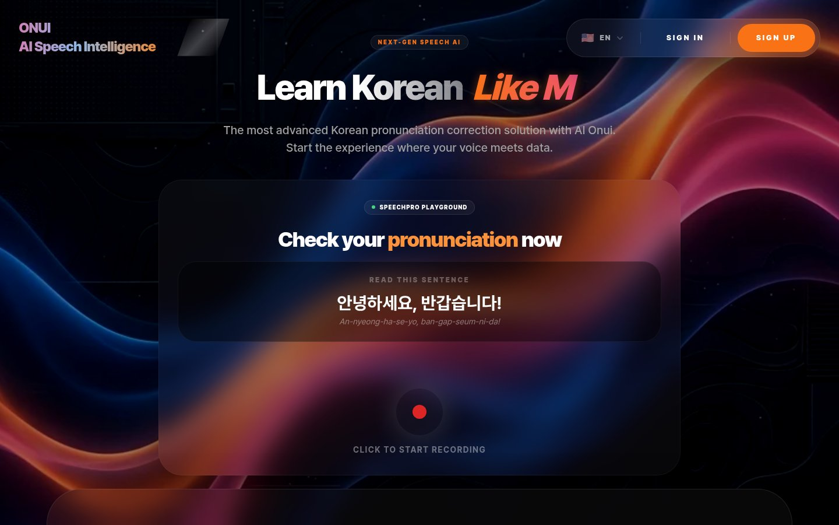
NEXT-GEN SPEECH AI
ONUI
AI Speech Intelligence
"Learn Korean Like Me"
발음 AI부터 역할극, K-Pop까지
한 곳에서 완성하는 AI 한국어 학습 플랫폼 (주) 미디어젠
SpeechPro AI
4개 언어 지원
Gemini 2.5 Flash
음소 단위 분석

Slide 2
THE OPPORTUNITY
왜 한국어 학습 시장인가?
1억+
37%
#3
글로벌 한국어
학습 인구
K-콘텐츠 이후
수요 급증률
전 세계 학습
희망 외국어 순위
기존 학습 방식의 한계
❌ 발음 피드백이 없는 일방향 콘텐츠
❌ 실전 회화 연습 기회 부족
❌ 학습자 맞춤형 커리큘럼 부재
❌ 문화 맥락 없는 단순 암기 방식

Slide 3
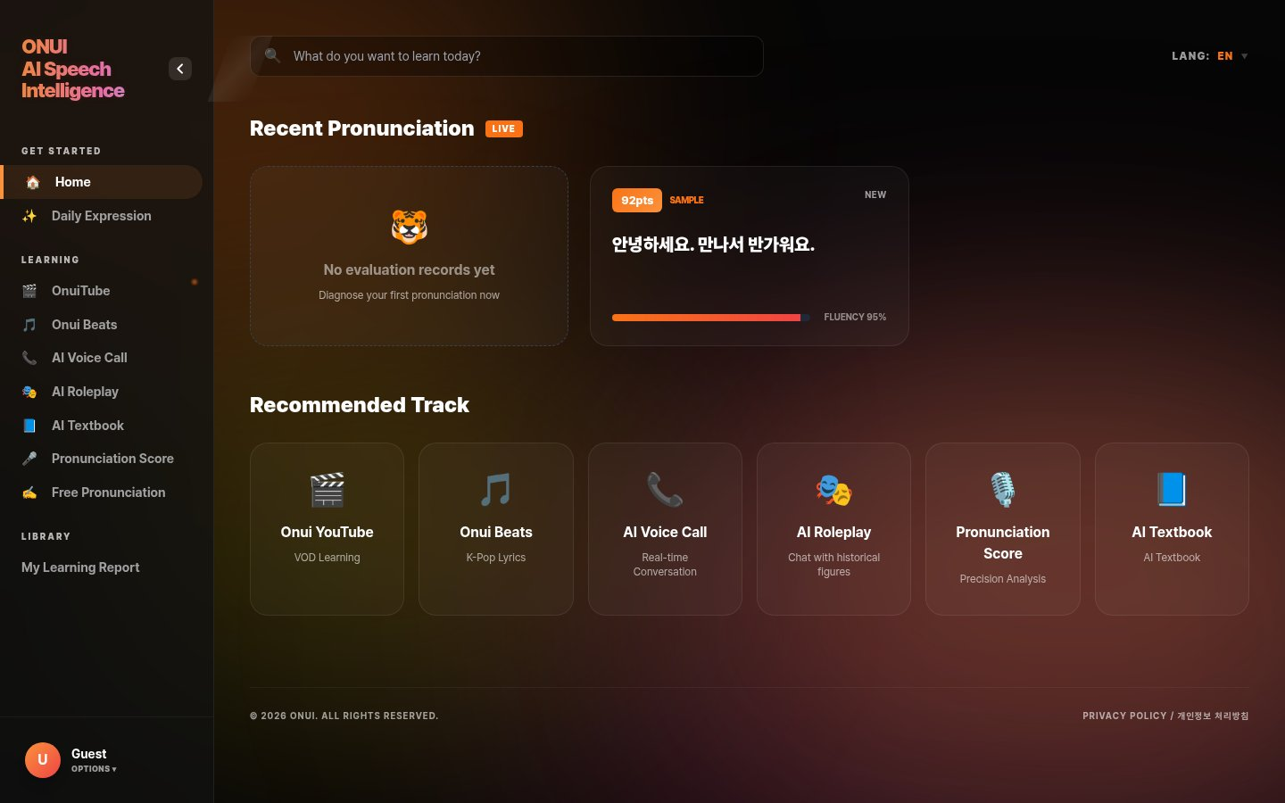
PRODUCT OVERVIEW
ONUI가 제시하는 해답
ONUI는 AI 발음 평가 엔진(SpeechPro)을 중심으로
영상·음악·음성 대화·역할극·맞춤 교재까지
통합한 All-in-One 한국어 학습 플랫폼입니다.
🎯 음소 단위 발음 AI
🤖 생성형 AI 통합
SpeechPro API 기반
정밀 발음 분석
Gemini 2.5 Flash
맞춤형 콘텐츠 생성
🌏 4개 언어 지원
📊 학습 데이터 분석
한·영·日·中
다국어 UI
스트릭·정확도·학습량
종합 대시보드

Slide 4
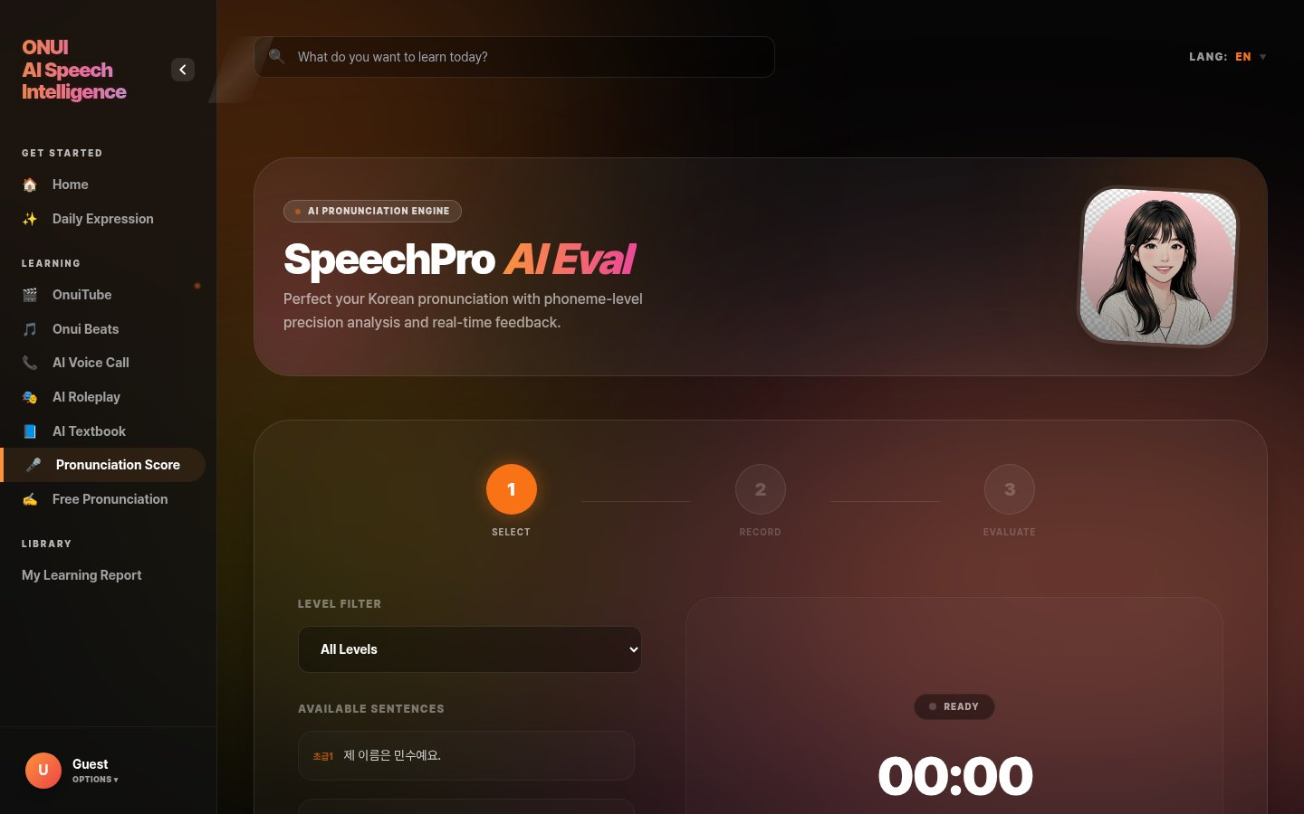
CORE TECHNOLOGY
Pronunciation Score
음소(音素) 단위 발음 정밀 분석 엔진 — ONUI의 핵심 차별화 기술
01
3단계 평가 플로우
SELECT → RECORD → EVALUATE
구조화된 학습 동선
02
음소 단위 분석
자음/모음 레벨까지
정확도 점수 제공
03
CEFR 레벨 필터
A1~B2 수준별
예문 선택 가능
04
Free AI Eval
자유 문장 입력으로
교재 외 발음 연습
🏆 랜딩 페이지에서 회원가입 없이 즉시 체험 가능 — 최고의 유입 전환 장치

Slide 5
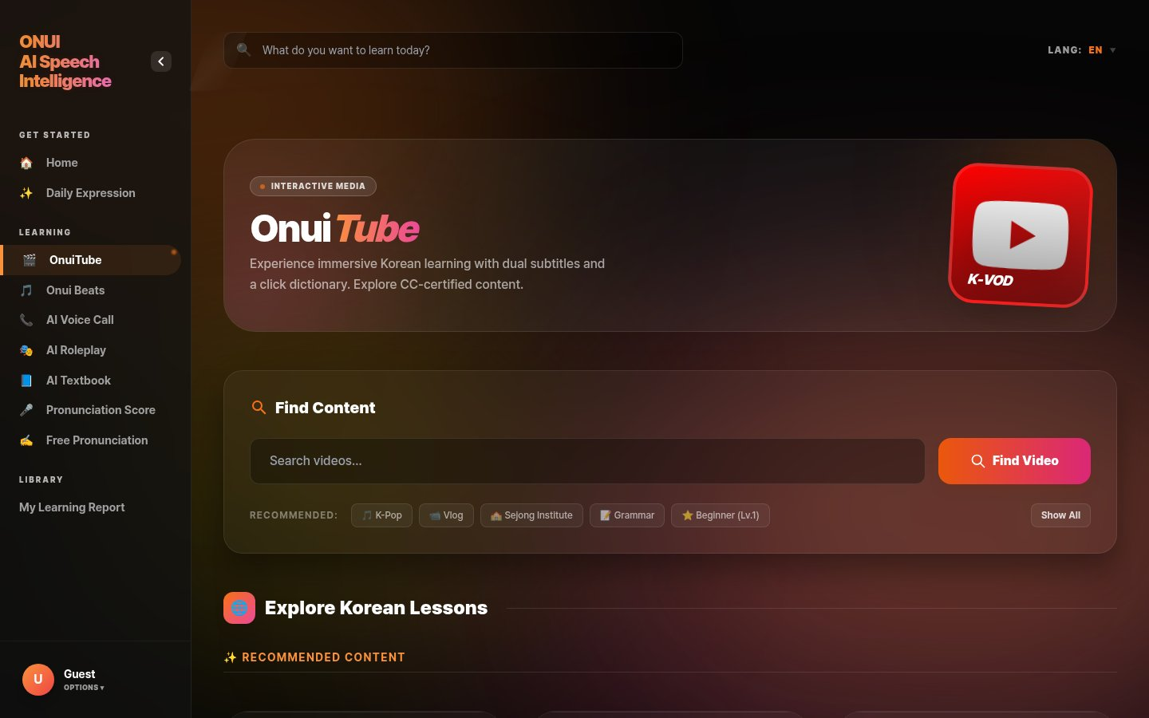
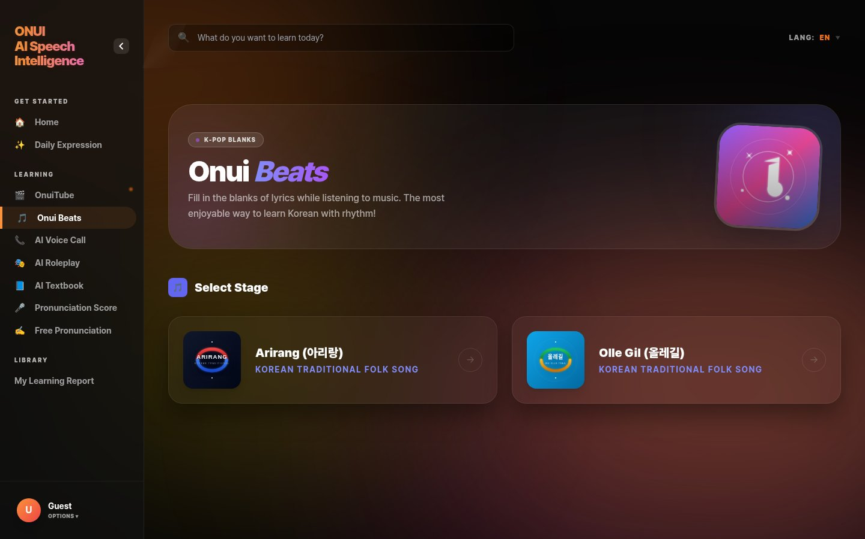
IMMERSIVE LEARNING
콘텐츠 기반 몰입 학습
📺 OnuiTube
🎵 Onui Beats
K-VOD 기반 한/영 이중자막 몰입 학습
K-Pop 빈칸 채우기 게임으로 어휘·청취 동시 향상
K-Pop
Vlog
세종학당
Grammar
아리랑
올레길
K-POP Blanks

Slide 6
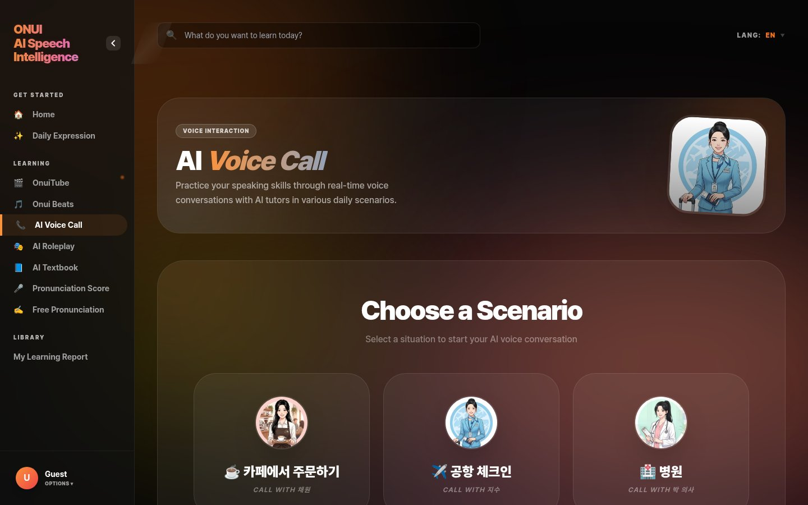
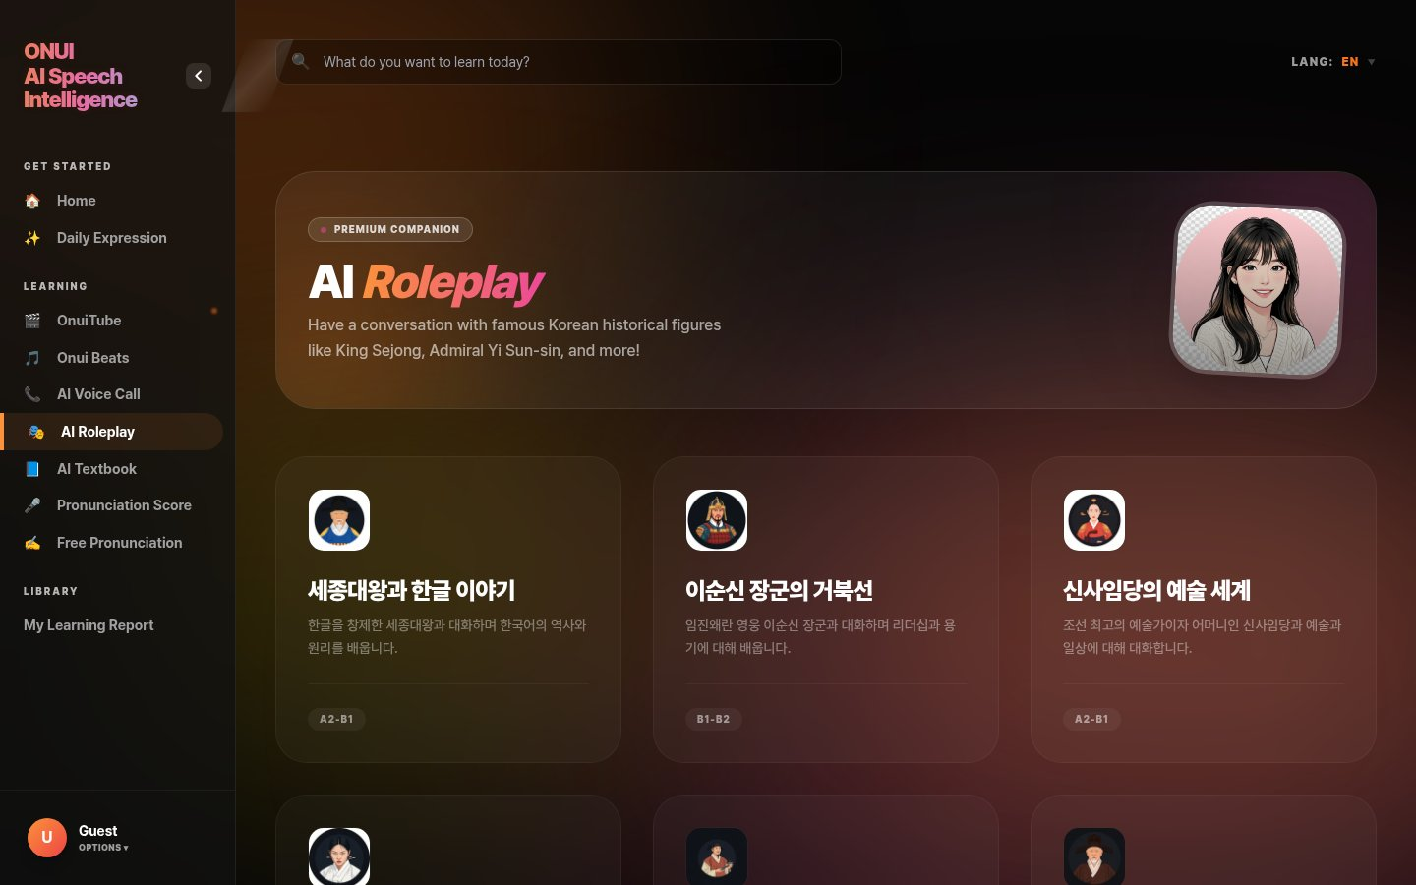
AI CONVERSATION
AI와 실전 한국어 대화
📞 AI Voice Call
🎭 AI Roleplay
실시간 STT→AI→TTS 파이프라인 회화 연습
한국 역사 인물과 대화하며 언어+역사 동시 학습
☕ 카페 주문
✈️ 공항 체크인
🏥 병원
세종대왕
이순신
신사임당

Slide 7
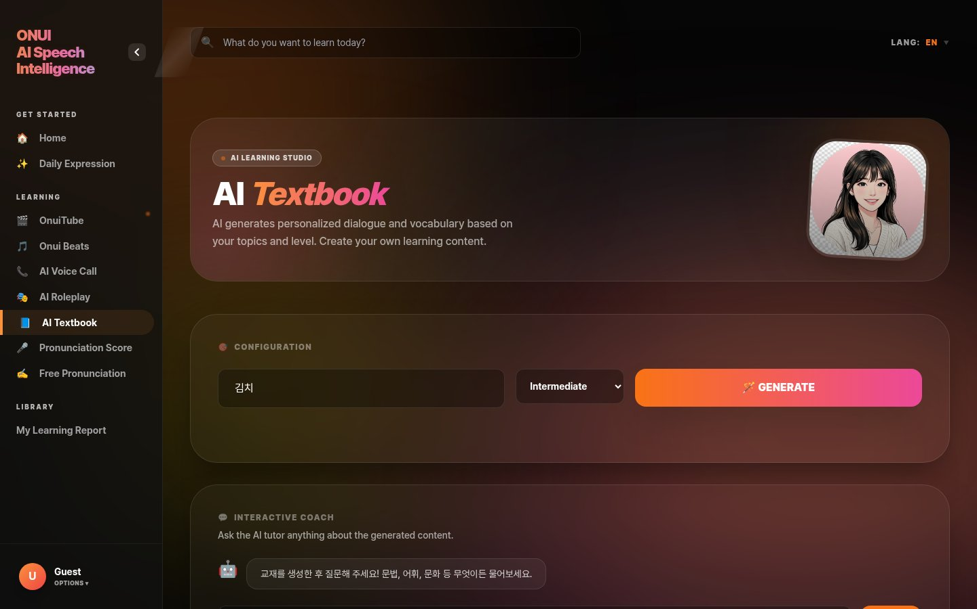
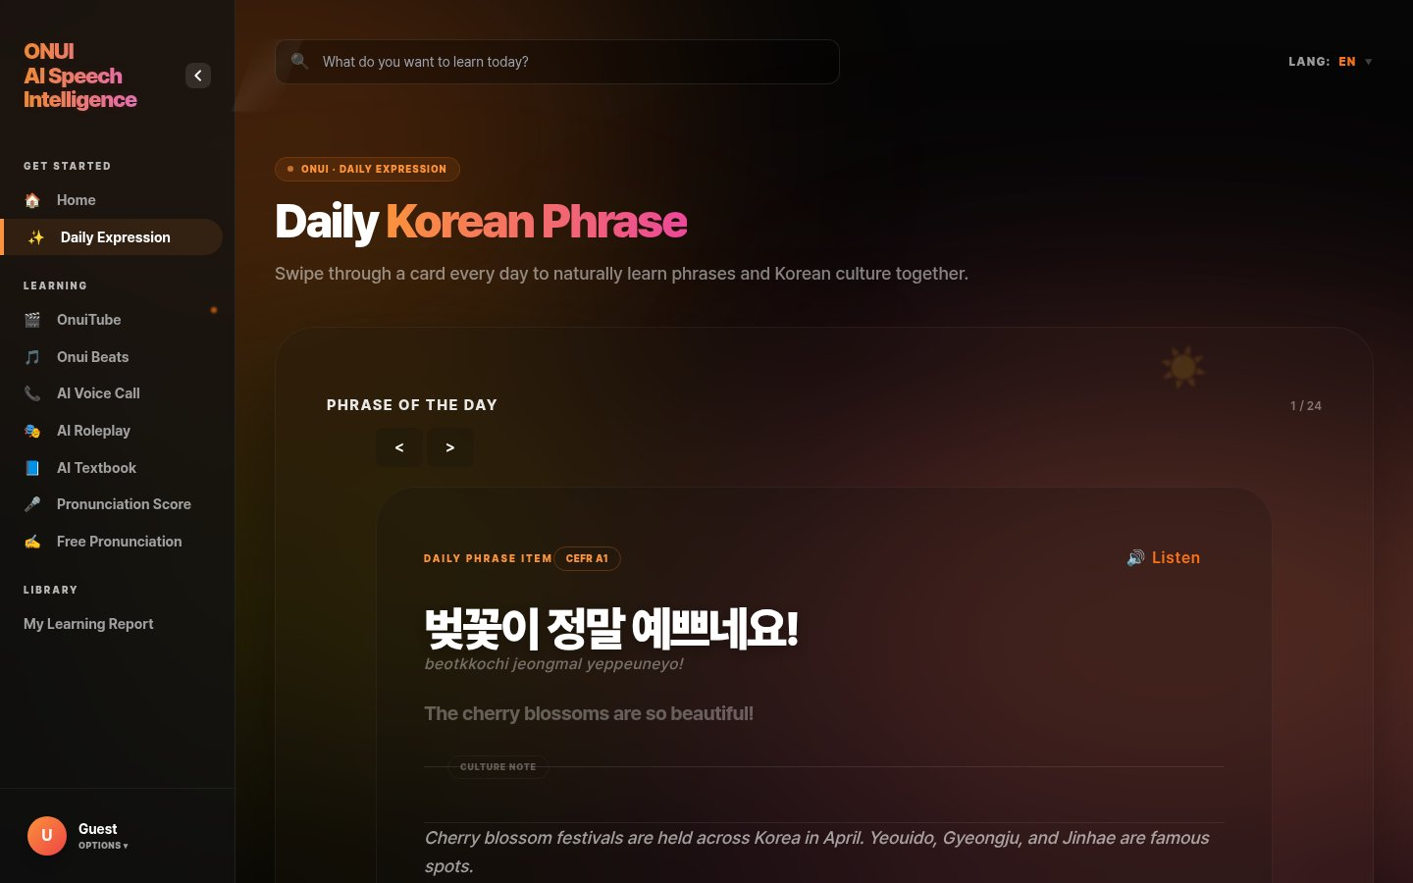
AI-POWERED TOOLS
맞춤형 AI 학습 도구
📘 AI Lesson Maker
✨ Daily Expression
주제·레벨 입력 → AI 맞춤 교재 즉시 생성
매일 한국 문화 맥락과 함께 표현 자연 습득
🔑 Interactive Coach로 생성 교재에 대한 AI 추가 질문 가능
🔑 CEFR A1 수준 카드 24종 + 원어민 TTS 즉시 청취

Slide 8
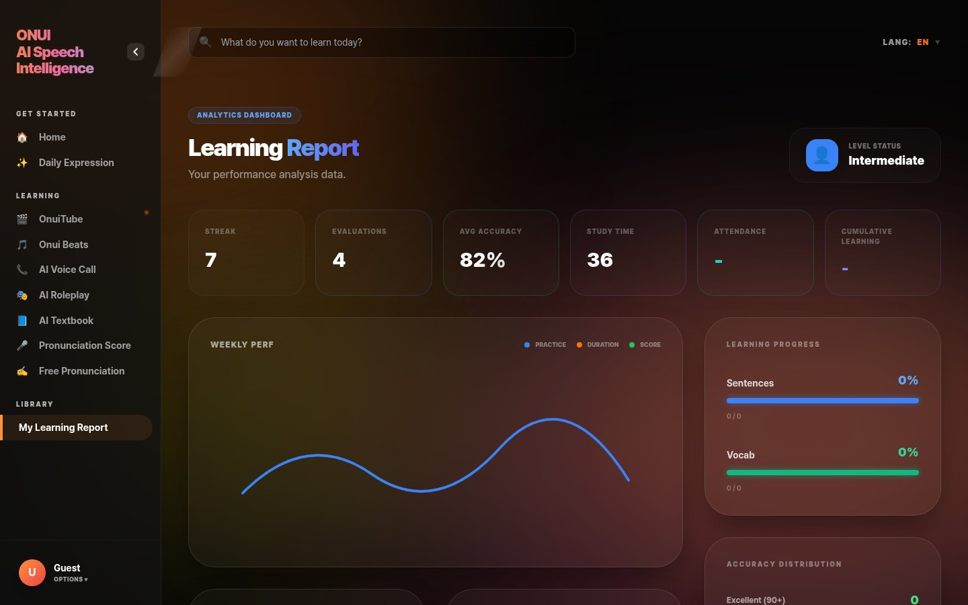
LEARNING ANALYTICS
데이터로 증명하는 학습 성과
🔥
Streak
연속 학습일 추적으로 습관 형성 유도
🎯
Avg Accuracy
음소 단위 정확도 기반 객관적 측정
📈
Weekly Perf
Practice / Score 추이 시각화 차트
📊
Accuracy Dist
Excellent(90+) 등 등급별 분포 분석

Slide 9
TECHNOLOGY STACK
검증된 기술 스택
Backend
Frontend
FastAPI (Python 3.12) · SQLite
Jinja2 Templates · Tailwind CSS
AI (LLM)
TTS
Gemini 2.5 Flash · OpenAI GPT · Ollama EXAONE
Gemini TTS · OpenAI TTS · Google Cloud TTS · MzTTS
STT
발음 평가
Vosk (로컬) · Google Cloud · OpenAI Whisper
SpeechPro API — 음소 단위 정밀 분석
인증
다국어
Cookie Session + Google OAuth 2.0
한국어 · English · 日本語 · 中文 (4개 언어)

Slide 10
ONUI
AI Speech Intelligence
"Learn Korean Like Me"
🎤 SpeechPro
📺 OnuiTube
🎵 Onui Beats
🤖 AI Voice Call
🎭 AI Roleplay
📘 AI Textbook
🌏 한국어 학습의 미래, 지금 ONUI에서 시작하세요 (주)미디어젠

